Slide 1
نظریه زبانها و ماشینها
فصل دوم
ماشینهای باپایان

Slide 2
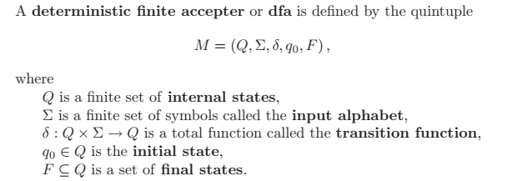
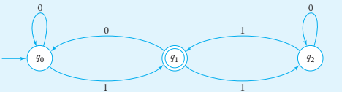
ماشین باپایان قطعی (معین)
تعریف
مثال

Slide 3

زبان یک dfa
مفهوم $δ^{∗}$
زبانی که یک dfa میپذیرد به صورت زیر تعریف میشود:
مثال

Slide 4
مثال
یک ماشین باپایان تعریف کنید که رشته های متشکل از a و b را بپذیرد که با ab شروع میشوند.
یک ماشین باپایان تعریف کنید که رشته های متشکل از 0 و 1 را بپذیرد که طول زوج دارند.

Slide 5
مثال
یک ماشین باپایان تعریف کنید که اعداد باینری زوج را بپذیرد.
یک ماشین باپایان تعریف کنید که اعداد باینری مضرب 3 را بپذیرد.

Slide 6
یک ماشین باپایان تعریف کنید که رشته های متشکل از a و b را بپذیرد که دارای زیررشته aab هستند.
یک ماشین باپایان تعریف کنید که رشته های متشکل از a و b را بپذیرد که دارای سه a پشت سر هم نیستند.

Slide 7
یک ماشین باپایان تعریف کنید که رشته های متشکل از a و b را بپذیرد که به aa ختم میشوند.
سوال: اگر بخواهیم رشته هایی که با aaa شروع میشوند را پیدا کنیم چند حالت احتیاج داریم؟ اگر بخواهیم رشته هایی که به aaa ختم میشوند را پیدا کنیم چند حالت احتیاج داریم؟

Slide 8
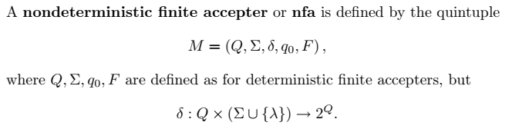
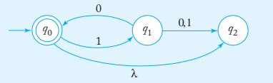
اتوماتای باپایان غیرقطعی
تعریف
مثال:

Slide 9

زبان یک nfa به صورت زیر تعریف میشود:
مثال: یک اتوماتای باپایان بنویسید که اعداد باینری را بپذیرد که مضرب 3 هستند یا 3 تا یک پشت سر هم دارند.

Slide 10
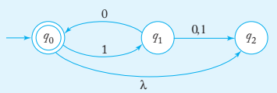
رابطه بین ماشینهای باپایان قطعی و غیر قطعی
سوال: آیا معادل هر ماشین غیرقطعی یک قطعی میتوان رسم کرد؟
مثال:

Slide 11
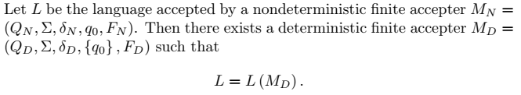
قضیه: تساوی رده زبانهای قابل پذیرش با ماشینهای قطعی و غیرقطعی
زبان منظم: زبانی که برای پذیرش آن یک ماشین باپایان (قطعی یا غیرقطعی) وجود داشته باشد.

Slide 12
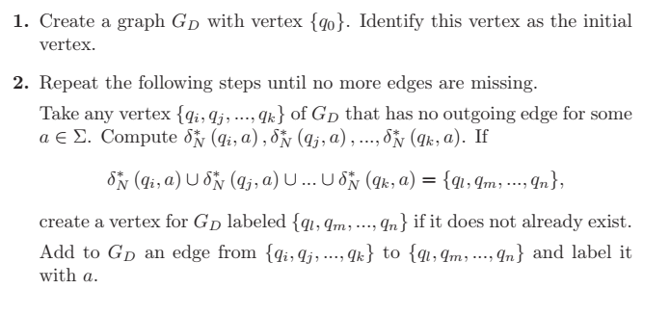

رویه تبدیل nfa به dfa

Slide 13
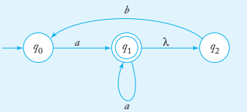
مثال
ماشین باپایان غیرقطعی زیر را تبدیل به ماشین باپایان قطعی کنید.

Slide 14
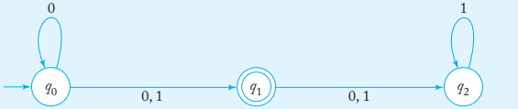
مثال
ماشین باپایان غیرقطعی زیر را تبدیل به ماشین باپایان قطعی کنید.

